Slide 1
Zkameněliny z Koněprus
Vytvořili: Matěj Kočí, Marek Bojar a Nela Fuková

Slide 2
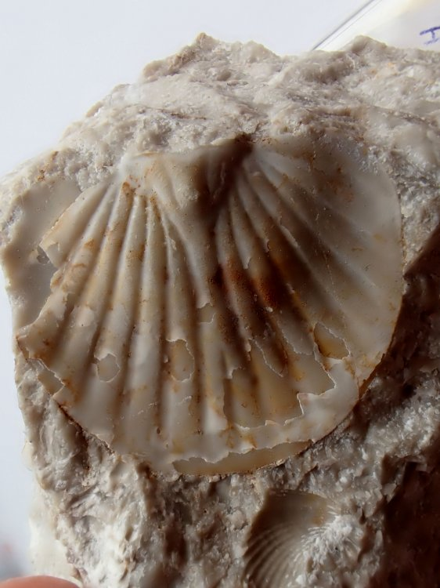
Radioscutellum
Délka-30 cm
Doba-devon
Skupina-členovec-trilobit
-Patří k největším trilobitům českého Devonu.

Slide 3
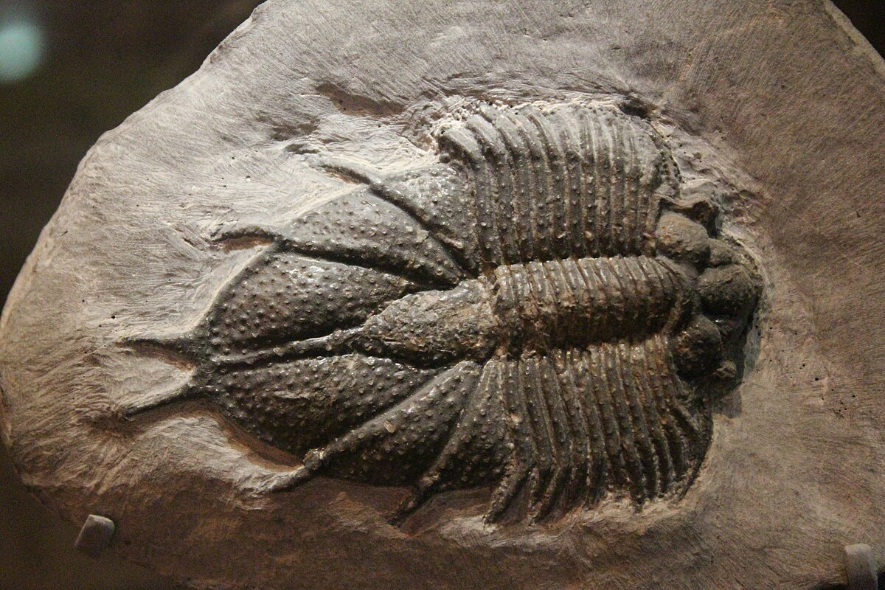
Acanthopyge
Délka-10,4 cm
Doba-devon
Skupina-členovec-trilobit
-

Slide 4
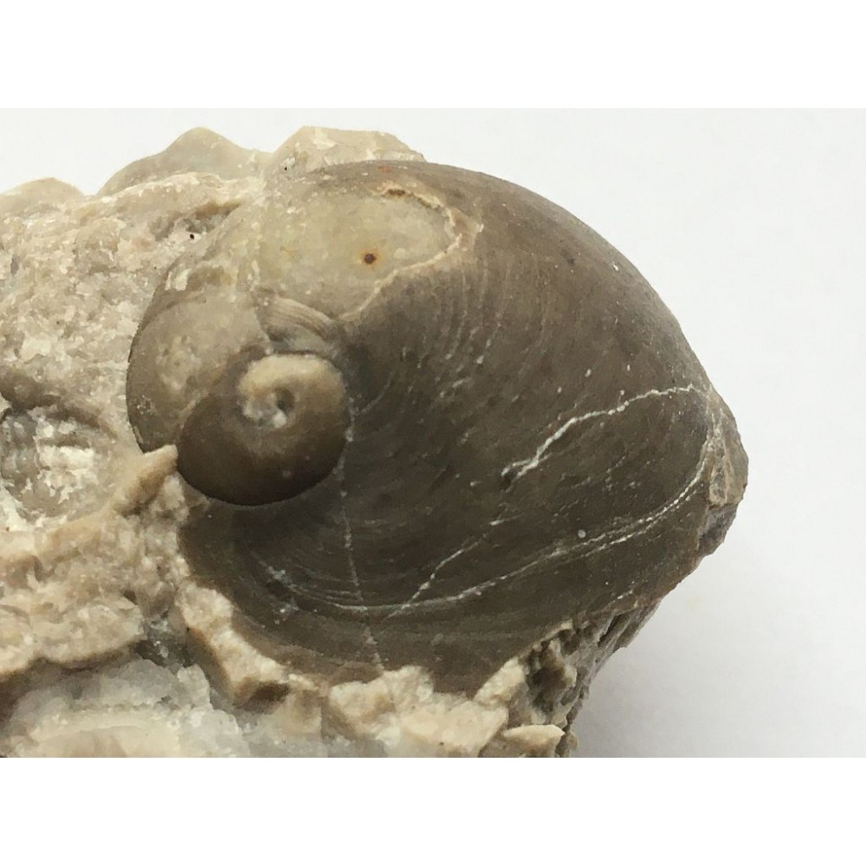
Praenatica
Délka-5 cm
Doba-devon
Skupina-měkkýš.

Slide 5
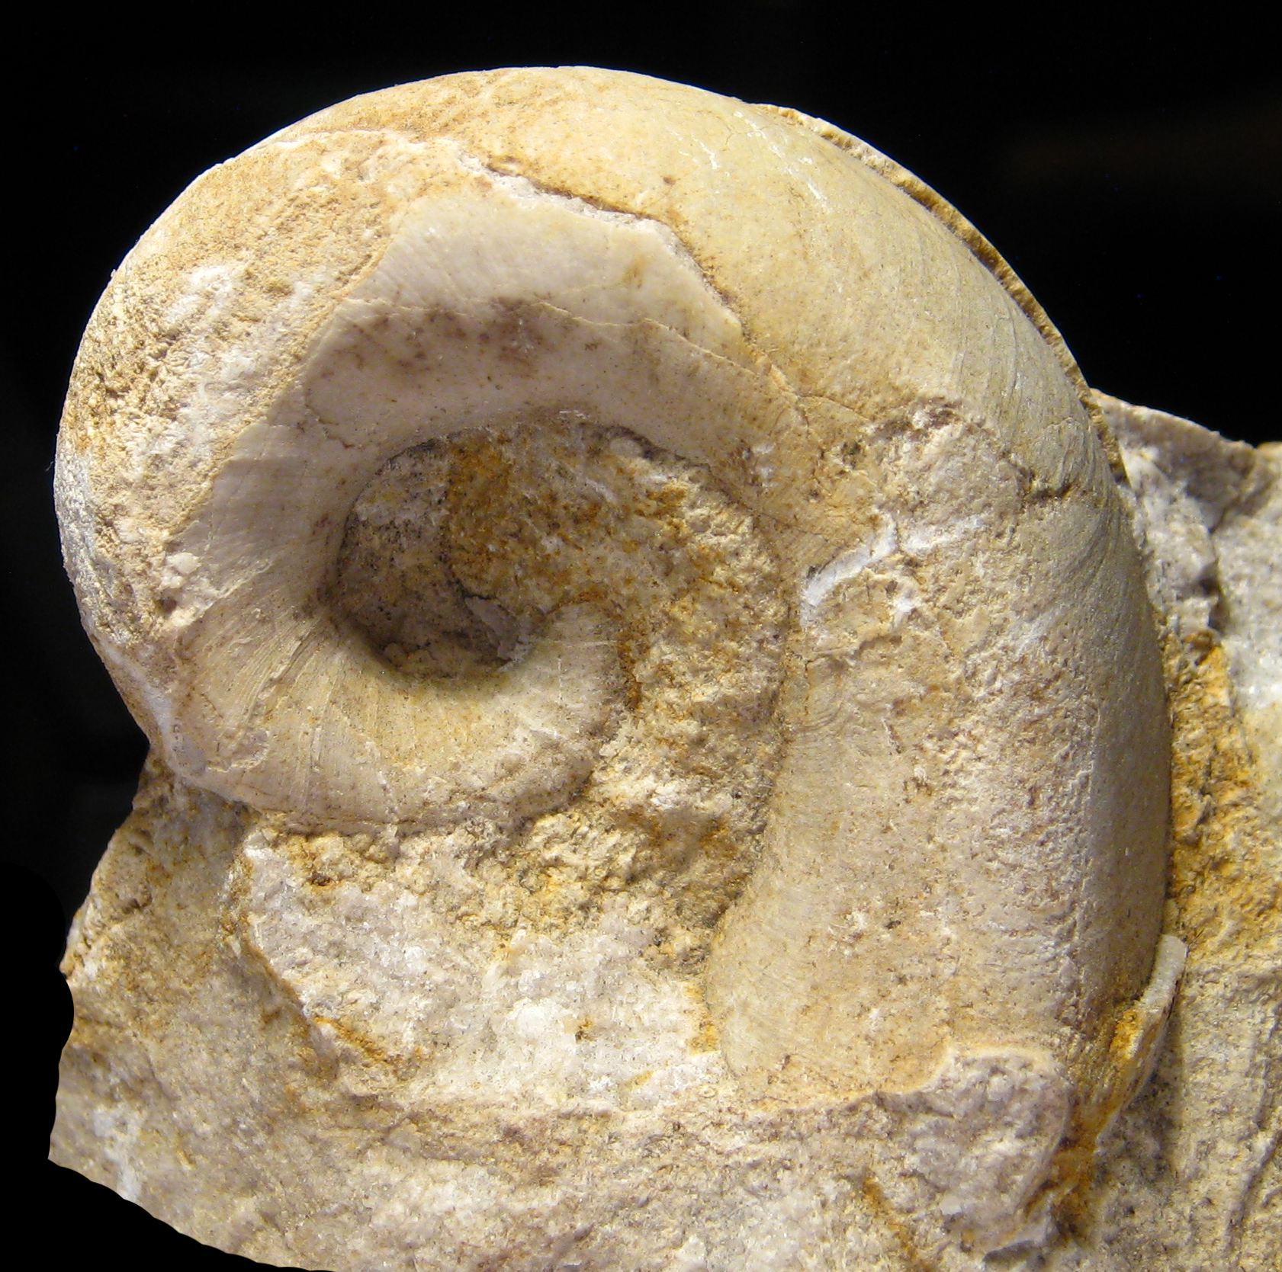
Ptenoceras
Délka-4 cm
Doba-devon
Skupina-měkkýš

Slide 6
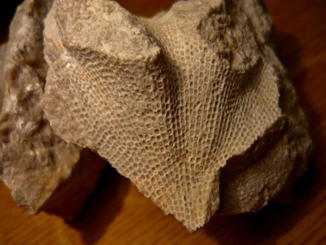
Isotrypa
Délka-7 cm
Doba-devon
Skupina-mechovka

Slide 7
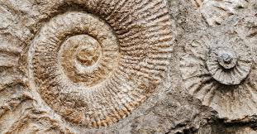
Tubina
Délka-2,3 cm
Doba-devon
Skupina-měkkýš

Slide 8
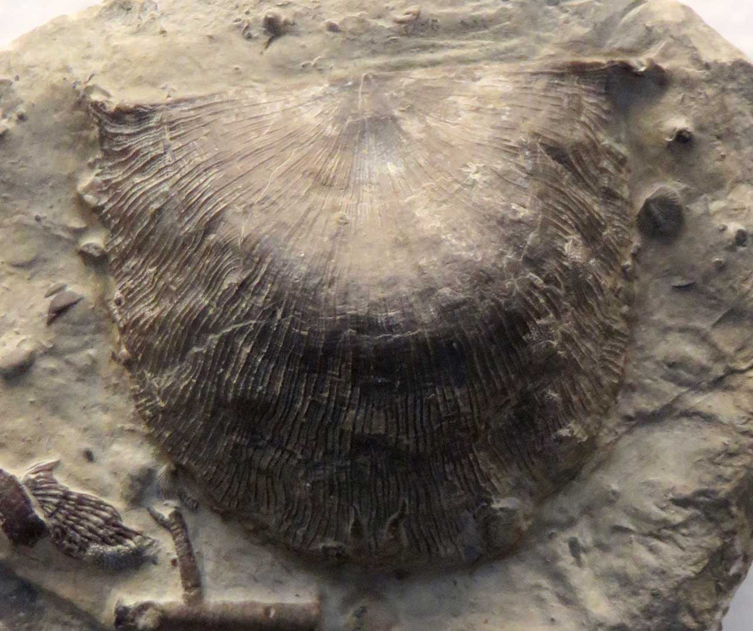
Strophonella
Délka-6 cm
Doba-devon
Skupina-ramenonožec

Slide 9
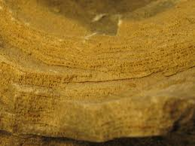
Actinostroma
Délka-10,5 cm
Doba-devon
Skupina-prvok

Slide 10
Závěr
Včera jsme byli v Houbově lomu a našli jsme-Isotopu, Radioscutellum a Strophonellu a Acantohopyge

Slide 11
Děkujeme za pozornost
Zdroje-encyklopedie zkamenělin-autor-Martin Ivanov, Stanislava Hrdličková, Růžena Gregorová, ISBN- 80-7234-095-6, rok vydání-2001, google

